Slide 1

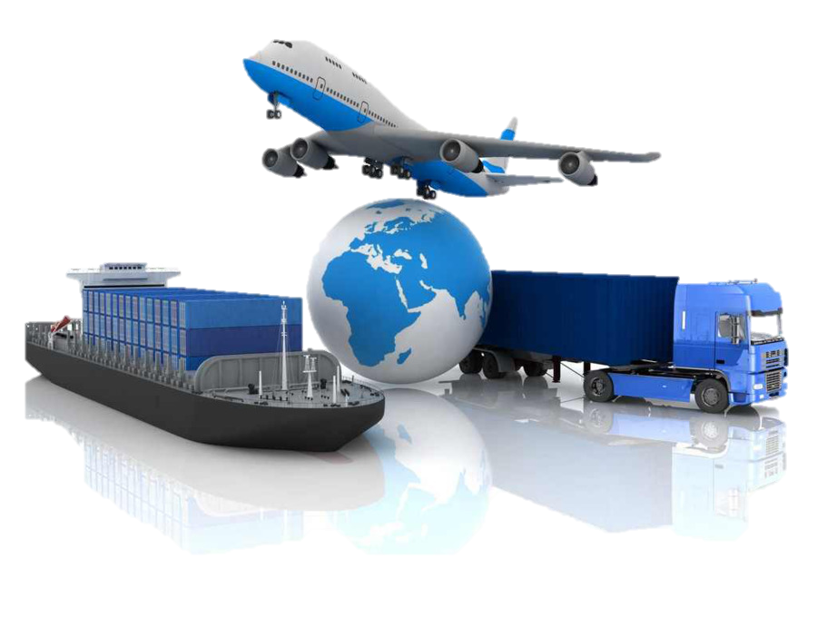
BÀI 14
GIAO THÔNG VẬN TẢI
VÀ BƯU CHÍNH VIỄN THÔNG

Slide 2
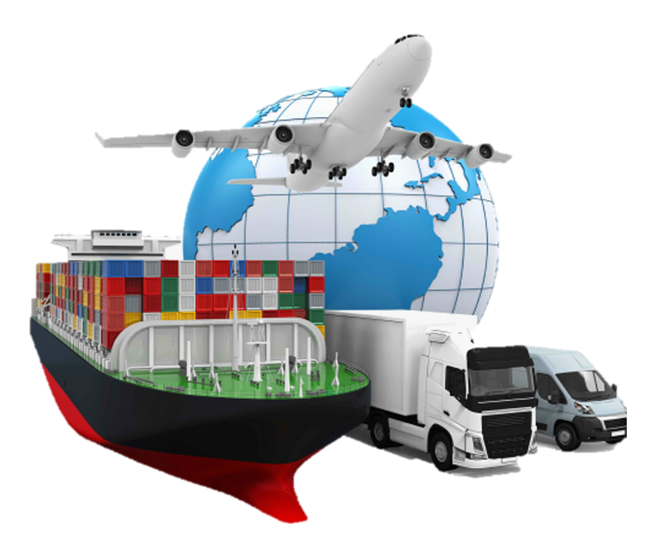

NỘI DUNG BÀI HỌC
GIAO THÔNG VẬN TẢI
BƯU CHÍNH VIỄN THÔNG

Slide 3





I
GIAO THÔNG VẬN TẢI
1. Ý nghĩa
GTVT
KHAI THÁC
GTVT
GTVT
THỊ TRƯỜNG
CHẾ BIẾN
GTVT thực hiện các mối liên hệ kinh tế trong và ngoài nước
Notes:
Ý nghĩa của ngành giao thông vận tải
Giúp cho các ngành kinh tế hoạt động bình thường.
Thực hiện mối liên hệ kinh tế trong và ngoài nước.
Thúc đẩy phát triển kinh tế - xã hội ở những vùng khó khăn như vùng núi, vùng sâu, vùng xa...

Slide 4
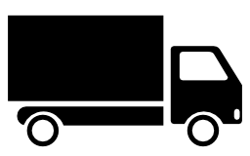


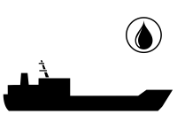


I
GIAO THÔNG VẬN TẢI
2. Các loại hình GTVT
a. Đường bộ (đường ô tô)
b. Đường sắt
c. Đường sông
d. Ngành vận tải đường biển
e. Đường hàng không
g. Đường ống

Slide 5

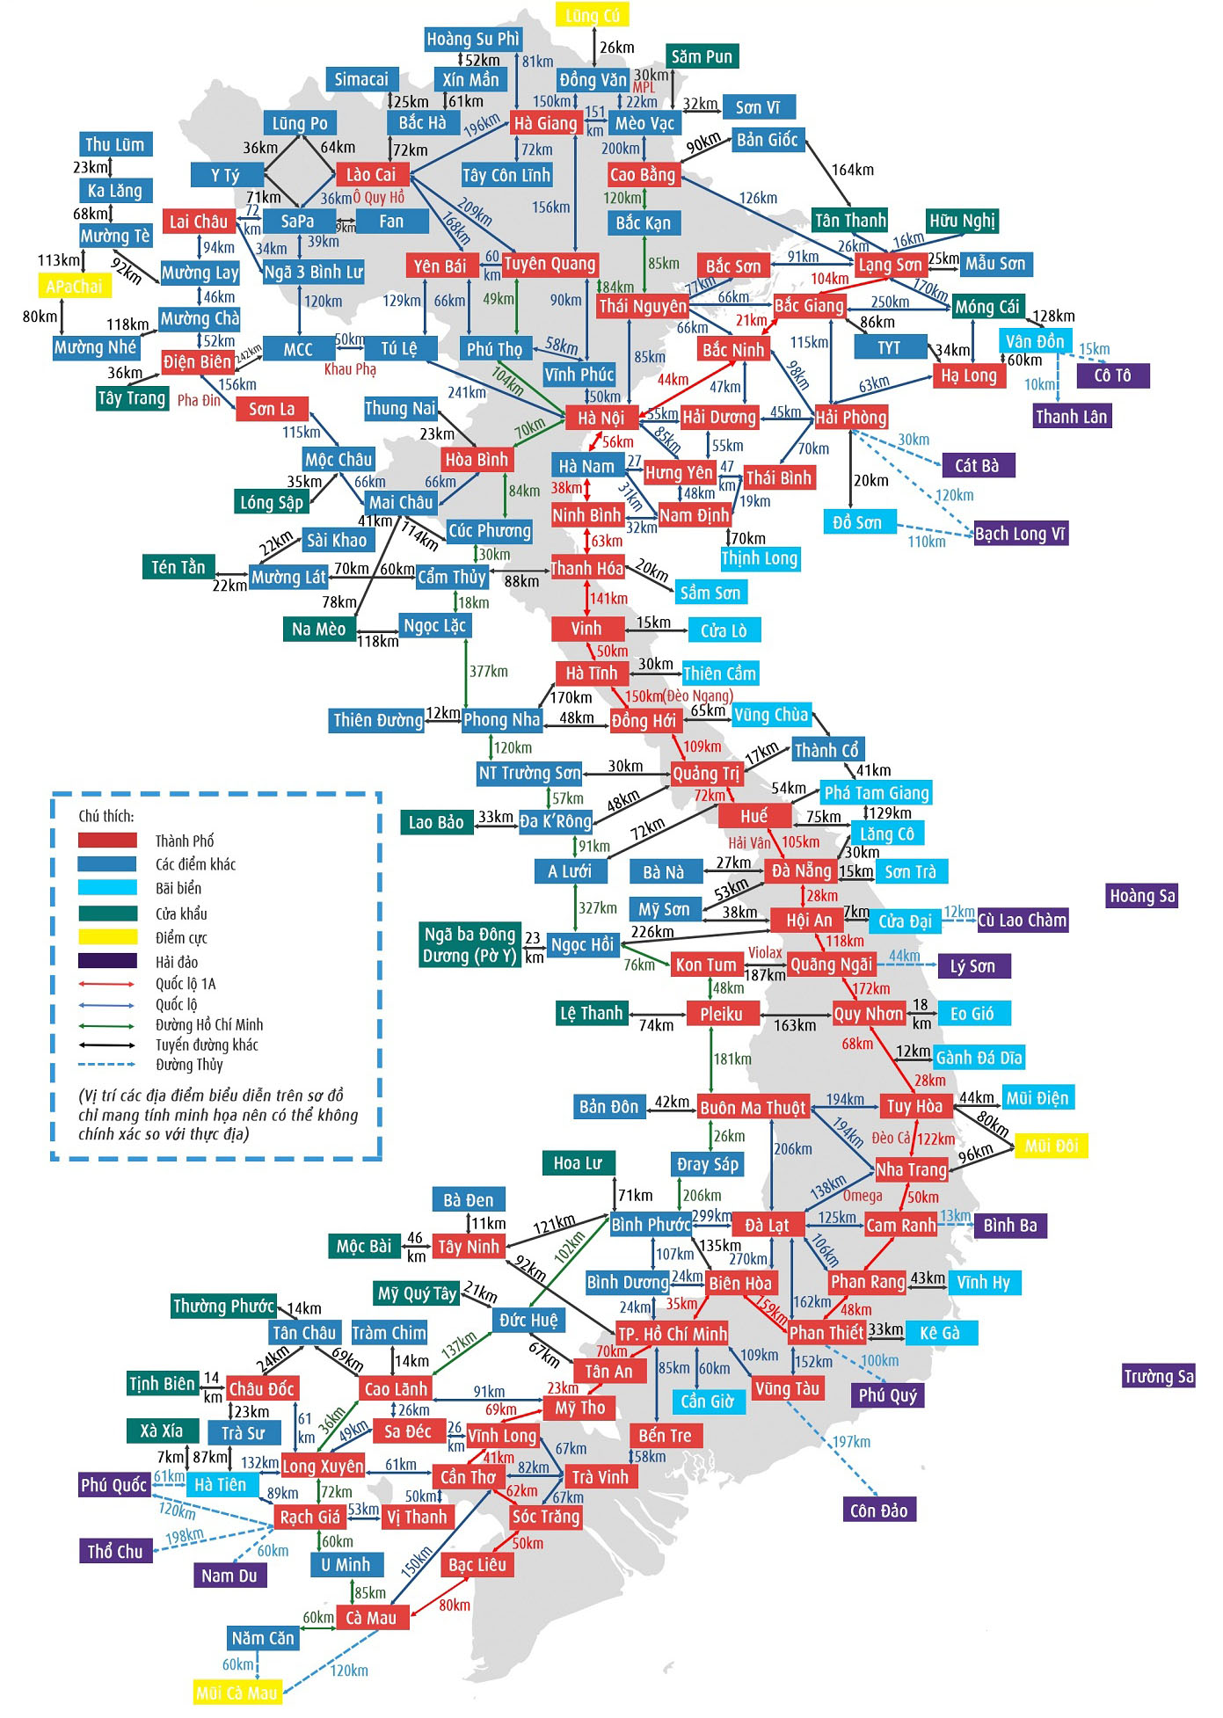
a. Đường bộ (đường ô tô)
Khoảng gần 205 nghìn km
Các tuyến quan trọng: QL1, đường HCM, 5, 18, 51, 22

Slide 6




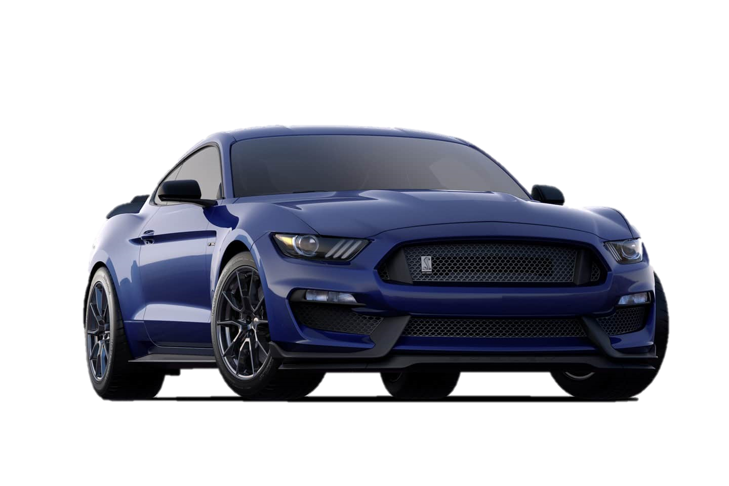
EM CÓ BIẾT
QUỐC LỘ 1
ĐƯỜNG HCM
Tuyến “huyết mạch” dải đất phía Tây
Tuyến “Xương sống”
- Chạy suốt từ cửa khẩu Hữu Nghị (Lạng Sơn) đến Năm Căn (Cà Mau).
- Trục đường bộ xuyên quốc gia thứ 2.
- Chiều dài: 2.300km
- Thúc đẩy sự phát triển kinh tế - xã hội của dải đất phía tây đất nước..
- Nối các vùng kinh tế (trừ vùng Tây Nguyên).
- Đi qua hầu hết các trung tâm kinh tế lớn của nước ta.

Slide 7

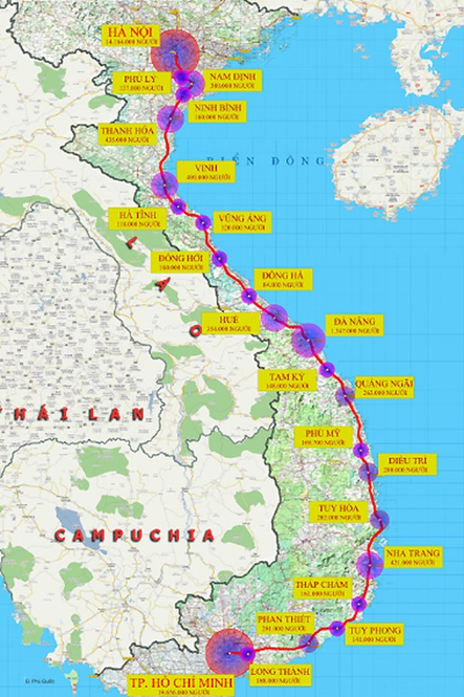
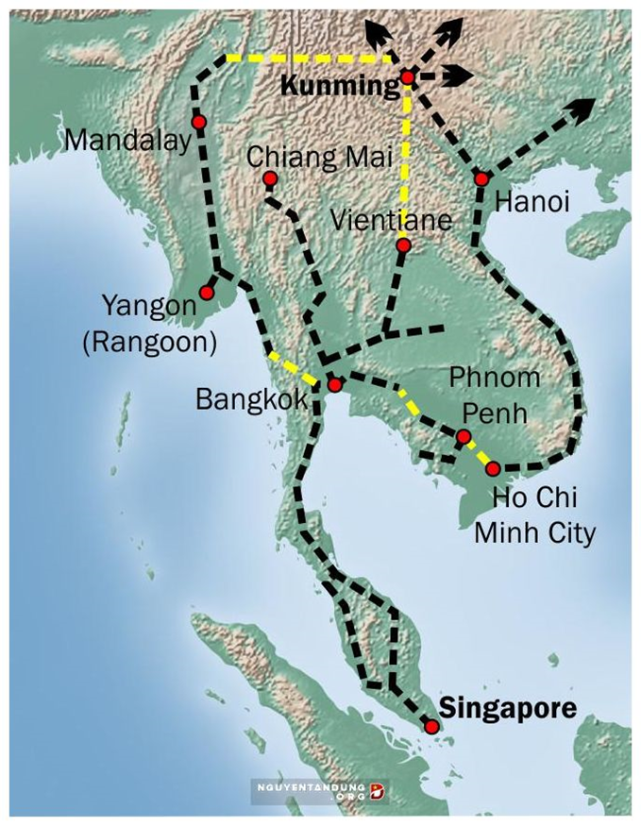
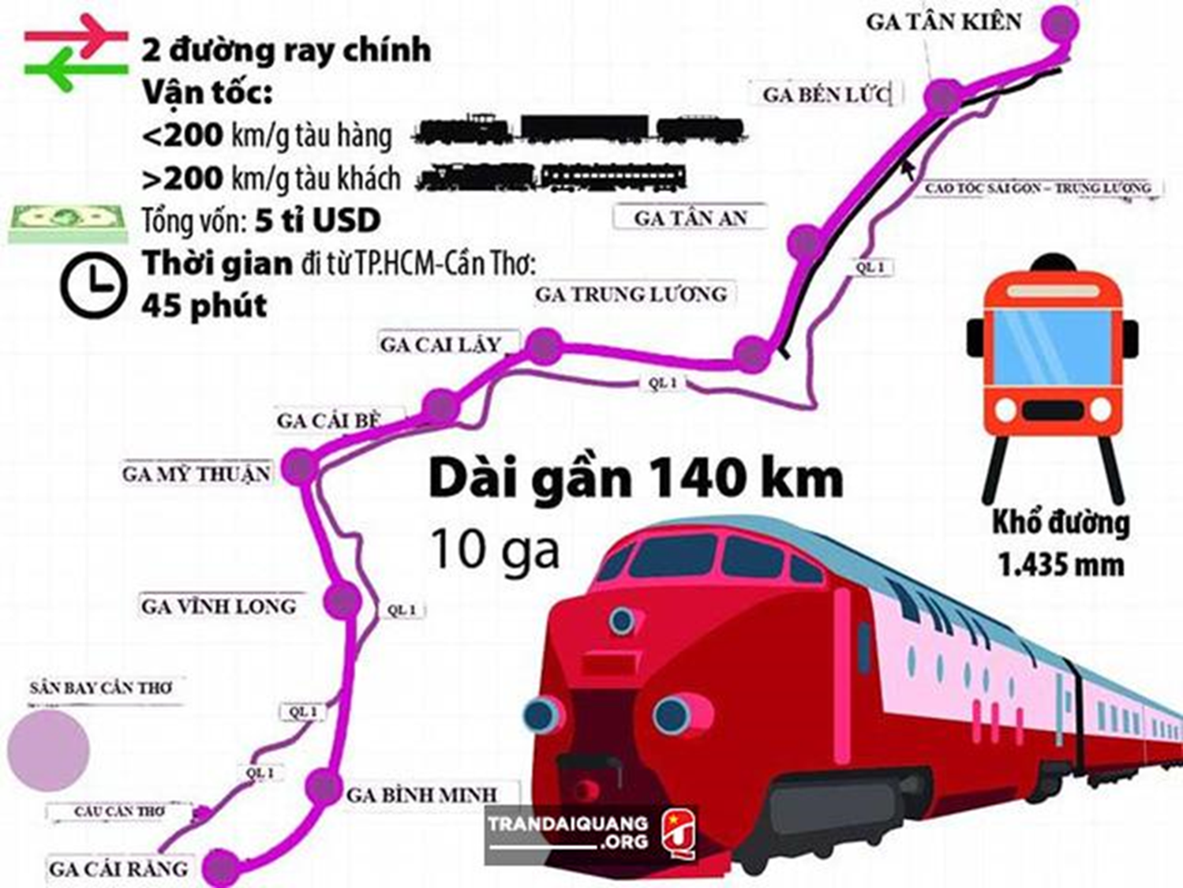


b. Đường sắt
- Tổng chiều dài 3143 km.
- Đường sắt Thống Nhất (Hà Nội-Tp.HCM), dài 1726 km.
- Các tuyến đường khác: Hà Nội - Hải Phòng,
Hà Nội - Lào Cai…
- Đường sắt xuyên Á đang được xây dựng.
Dự án …

Slide 8
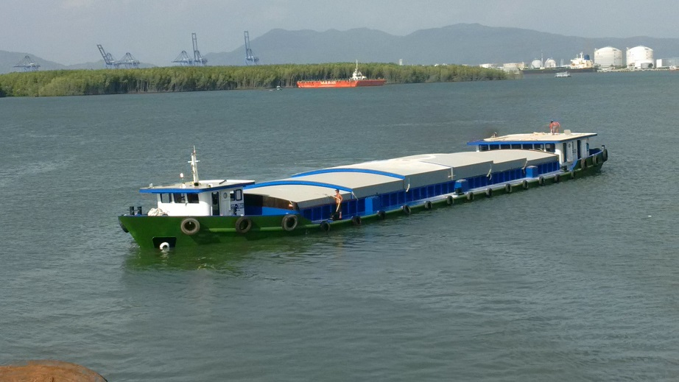
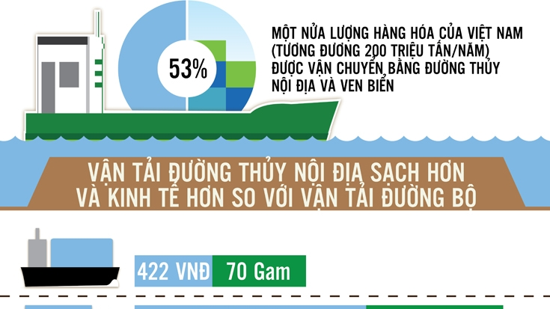
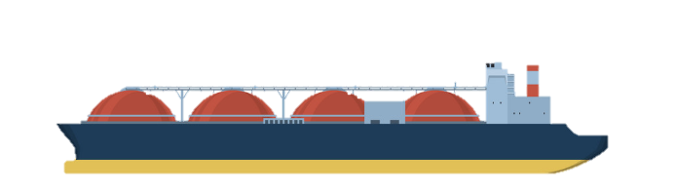
c. Đường sông
- Sử dụng khoảng 11.000 km vào mục đích giao thông.
- Tập trung vào các hệ thống sông chính:
Hệ thống sông Hồng - Thái Bình.
Hệ thống sông Mê Công - Đồng Nai.
Một số sông lớn ở miền Trung.

Slide 9
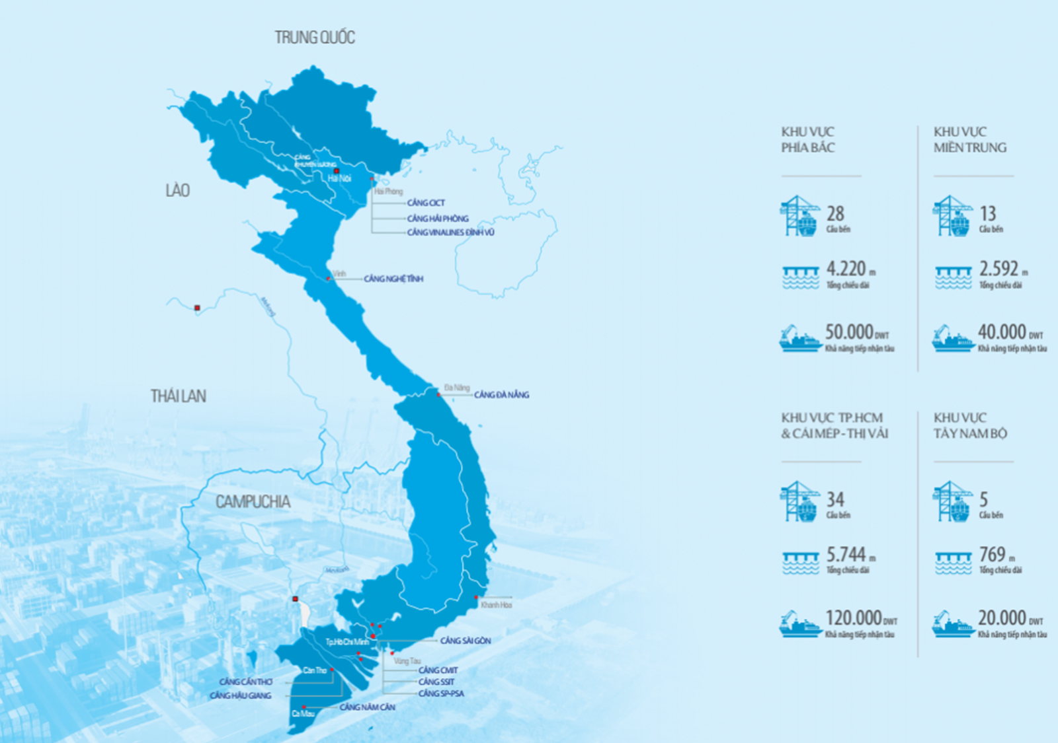
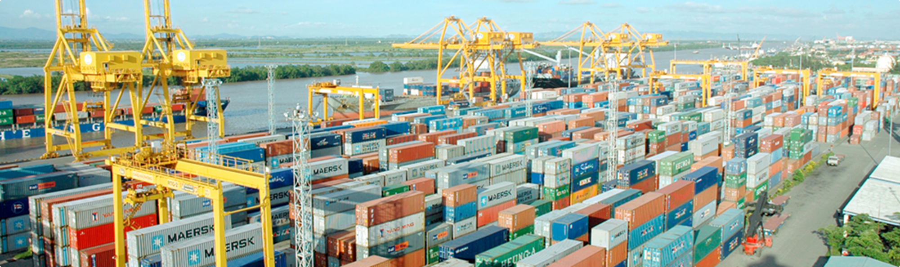
d. Ngành vận tải đường biển
- Vận tải ven biển nội địa và vận tải biển quốc tế
- Tuyến đường biển ven bờ chủ yếu hướng Bắc–Nam. Quan trọng nhất: Hải Phòng - Tp.HCM.
- Cảng biển và cụm cảng quan trọng: Hải Phòng, Cái Lân, Đà Nẵng-Liên Chiểu-Chân Mây, Dung Quất, Nha Trang, Sài Gòn-Vũng Tàu-Thị Vải.
1500km.

Slide 10
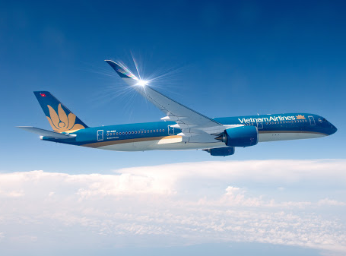

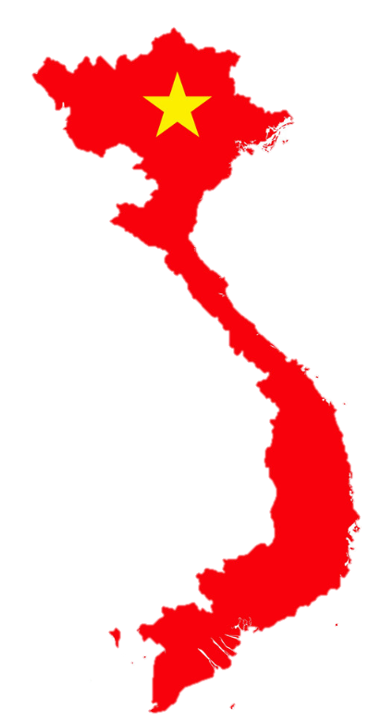


Là ngành non trẻ nhưng có bước tiến nhanh nhờ chiến lược phát triển táo bạo, nhanh chóng hiện đại hóa cơ sở vật chất.
e) Đường hàng không
9 quốc tế
21 sân bay
12 nội địa.
Hà Nội
3 đầu mối chủ yếu
Đà Nẵng
Tp.HCM

Slide 11
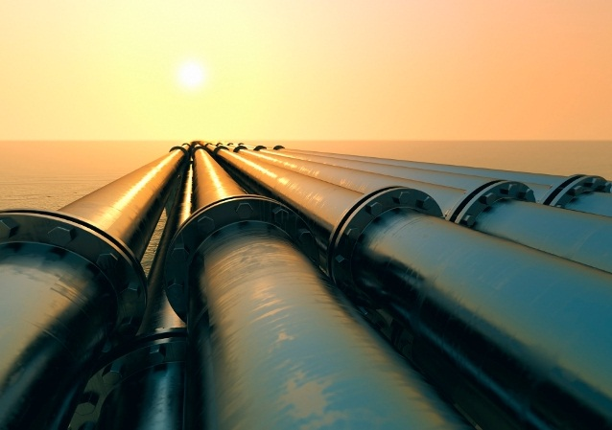

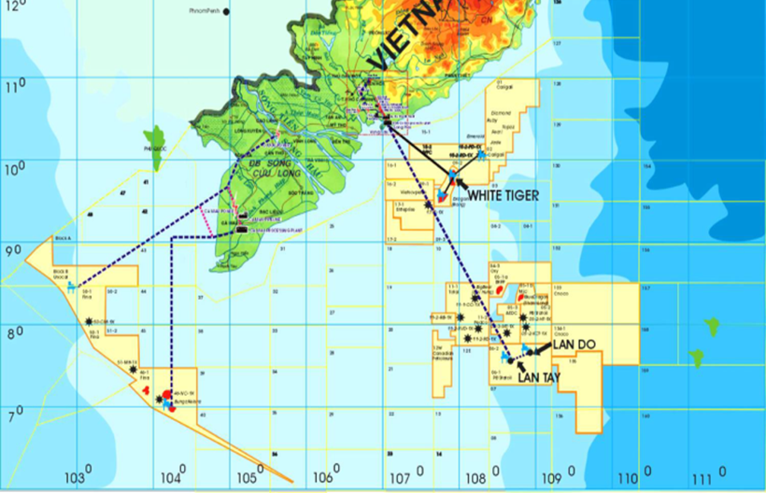
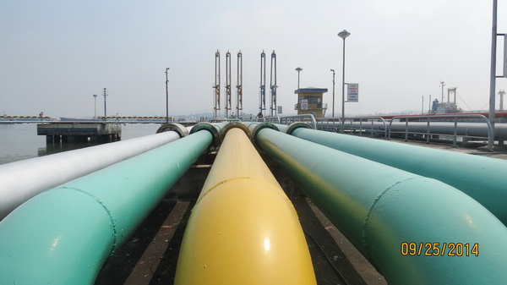
g) Đường ống
- Ngày càng phát triển cùng với sự phát triển ngành dầu khí.
- Dẫn khí từ ngoài thềm lục địa vào đất liền.
Tập Đoàn
Công Ty Cổ Phần
Xăng Dầu Việt Nam
Dầu Khí Việt Nam
Tuyến ống đấu nối vào bồn bể cảng dầu B12

Slide 12
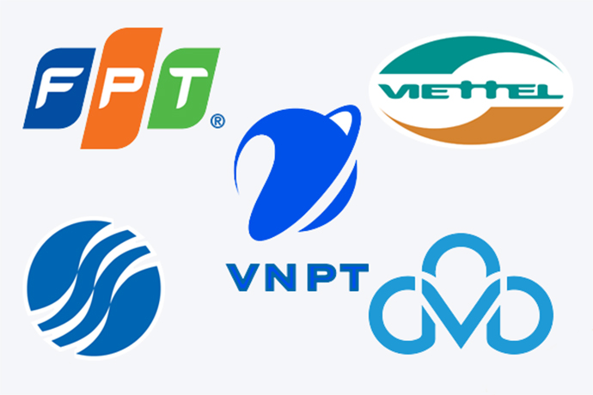
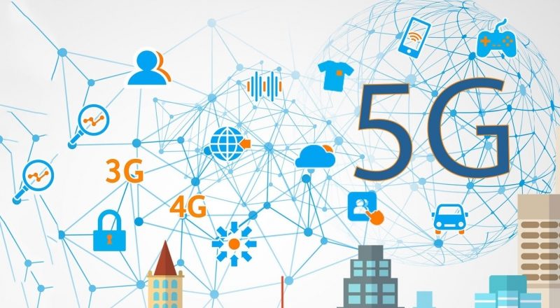
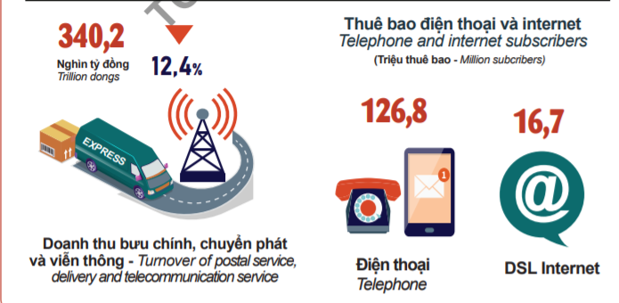
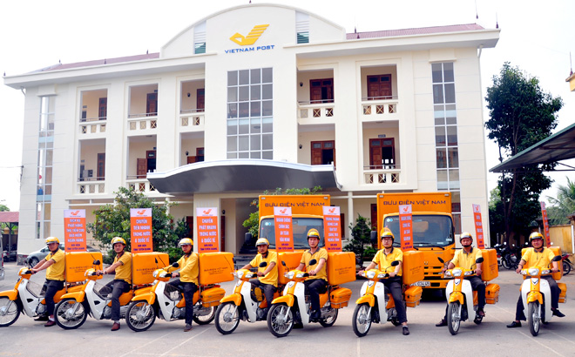
II. BƯU CHÍNH VIỄN THÔNG
EM CÓ BIẾT?

Slide 13
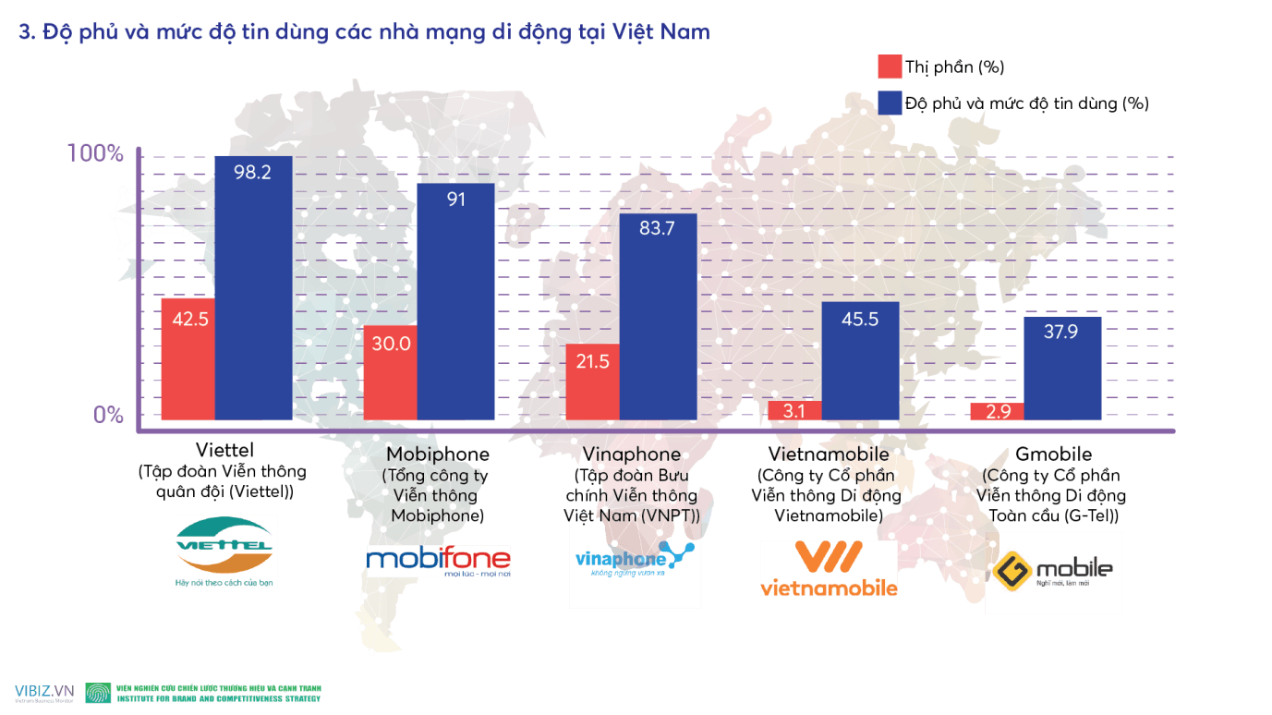

Slide 14

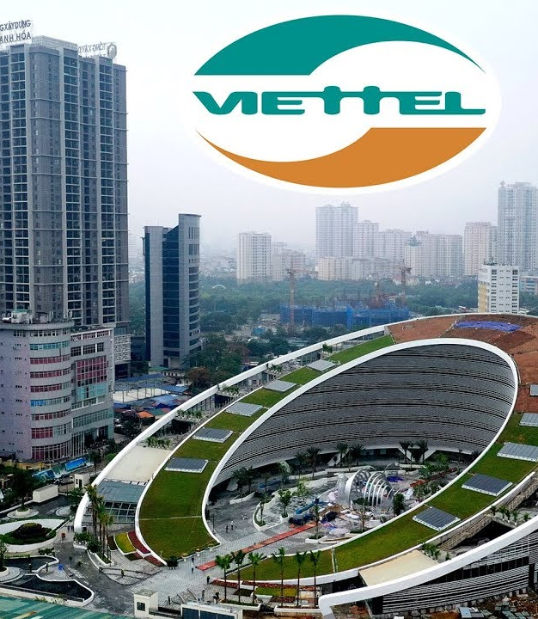

Slide 15
